Slide 1

Seminář pro žadatele
IROP výzva č. 2 – ŘÍZENÍ RIZIK
MAS MOST Vysočina
23. 8. 2018 v 9:00 kancelář MAS MOST Vysočiny, 1. patro Jupiter clubu, Náměstí 17, Velké Meziříčí

Slide 2
2. Výzva – Hasiči – řízení rizik
Termíny: vyhlášení a zpřístupnění 7. 8. 2018 12:00:00
ukončení příjmu žádostí 18. 9. 2018 23:59:00
Realizace projektů: 1. 1. 2014 – 31. 8. 2019 do 23:59:00
  - realizace projektů nesmí být ukončena před podáním žádosti
Kolová výzva: vyhodnocení po uzavření
Alokace: 3.622.540 Kč
Celkové způsobilé výdaje: min. 100.000 Kč max. 3.622.540 Kč
Financování ex-post

Slide 3
Typ podporovaných operací:
Technika pro integrovaný záchranný systém
Posílení vybavení základních složek integrovaného záchranného systému technikou a věcnými prostředky k zajištění jejich připravenosti s důrazem na přizpůsobení se změnám klimatu a novým rizikům

Slide 4
Dokumenty k výzvě:
Výzvy MAS jsou podvýzvami IROP vyhlašované ŘO MMR
  – nadřazené výzvy: 53. Výzva IROP – udržitelná doprava (http://www.irop.mmr.cz/cs/Vyzvy/Seznam/Vyzva-c-53-Udrzitelna-doprava-integrovane-projekty)
  a Integrované projekty CLLD
Obecná pravidla pro žadatele a příjemce + přílohy
Specifická pravidla pro žadatele a příjemce + přílohy
  Postup pro podání žádosti o podporu v prostředí MS2014+
Výzva č. 2 – MAS MOST Vysočiny – IROP – Řízení rizik
  Příloha č. 1 - Kritéria formálního hodnocení a přijatelnosti
  Příloha č. 2 - Kritéria věcného hodnocení
Interní postupy MAS pro strategický rámec IROP

Slide 5
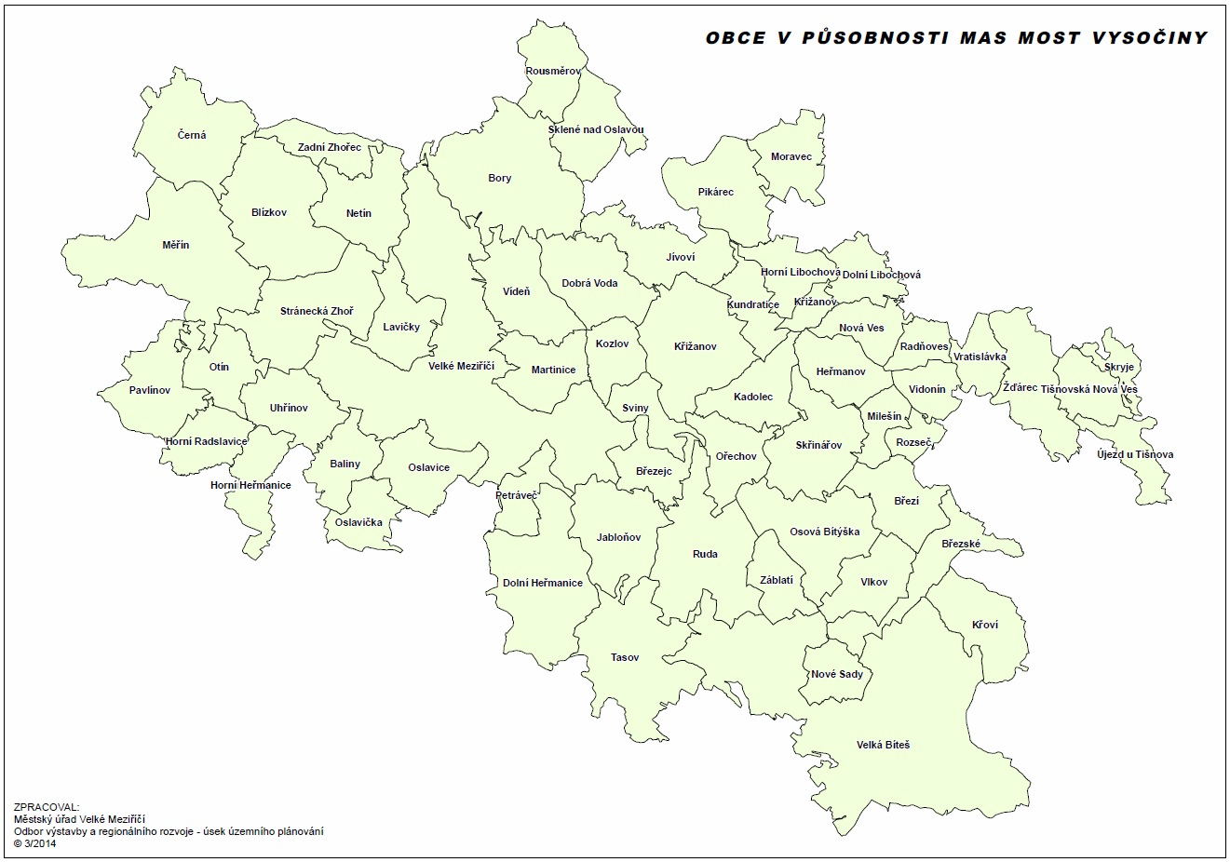
Místo realizace projektu

Slide 6
Podpora Hasiči – řízení rizik
Podporované aktivity
Pořízení specializované techniky a věcných prostředků pro výkon činností spojených s extrémním suchem.
Posílení vybavení složek IZS pro řešení mimořádných událostí v důsledku sucha, které má dopad na vznik lesních požárů, omezení zásobování vodou či elektrickou energií

Slide 7
Způsobilé výdaje
Hlavní aktivity: vynaloženo min 85 % celkových výdajů projektu
Vedlejší aktivity: max 15 %
Pořízení služeb bezprostředně souvisejících s realizací projektu (příprava a realizace zadávacích a výběrových řízení, zpracování studie proveditelnosti, povinná publicita
Nezpůsobilé výdaje a způsobilé výdaje na hlavní a vedlejší aktivity projektu: podrobně rozepsány ve Specifických pravidlech
(pořízení vybavení mimo oprávněnou oblast rizika a mimo normativ
vybavení HZS ČR, pořízení vybavení dvou a více setů pro příslušný druh
techniky/věcného prostředku)

Slide 8
Uznatelné položky
Velkokapacitní požární cisterna na dopravu vody
Cisterna na pitnou vodu (provedení kontejner – přívěs – automobil)
Hadicový kontejner/přívěs
Mobilní skládací velkoobjemové nádrže na vodu (min. objem 10 m3)
Mobilní elektrocentrála 3 až 8 kW
Osvětlovací souprava
Ruční radiostanice na frekvenci požární ochrany (souprava 3 až 6 ks)
Ponorné čerpadlo (čerpání ze studní)

Slide 9
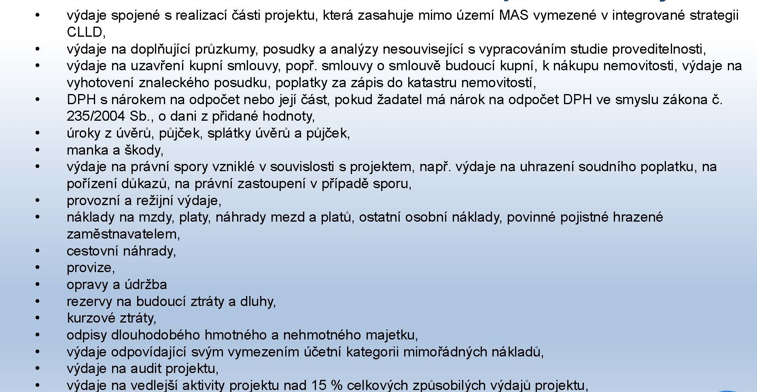
Nezpůsobilé výdaje obecně

Slide 10
INDIKÁTORY
57001 – Počet nové techniky a věcných prostředků složek IZS
Žadatel je povinen vybrat indikátor, který odpovídá zvolené aktivitě a náplni projektu. Plánovaná hodnota indikátoru je závazná.
Nenaplnění či překročení vykazovaného indikátoru k určenému datu jeho naplnění může vést ke krácení nebo nevyplacení dotace. Jeho neudržení po dobu udržitelnosti může mít charakter porušení rozpočtové kázně s následkem finanční sankce.

Slide 11
Harmonogram po podání žádosti o podporu
Kancelář MAS provádí kontrolu formálních náležitostí a přijatelnosti (dále jen FNP) – max. délka kontroly: do 15 prac. dnů od ukončení příjmu žádostí.
Žadatel má 5 dní na opravu chyb FNP (oprava max. 2x).
Žadatel má 15 kalendářních dní na odvolání proti rozhodnutí.
Po uplynutí všech lhůt probíhá věcné hodnocení všech projektů ve výzvě, které provádí Výběrová komise MAS (max. délka hodnocení: do 20 prac. dnů od ukončení kontroly FNP, tj. po uplynutí lhůty pro podání žádosti o přezkum a vyřešení případných přezkumů v hodnocení).
Žadatel má opět 15 kalendářních dní na odvolání proti rozhodnutí.
Poté následuje finální rozhodnutí Rozhodovacího orgánu MAS o výběru projektů (max. délka lhůty pro vydání rozhodnutí – do 10 pracovních dnů od ukončení věcného hodnocení , tj. po uplynutí lhůty pro podání žádosti o přezkum a vyřešení případných přezkumů v hodnocení).
Vybrané žádosti jsou následně předány ke kontrole na CRR, které provede závěrečné ověření způsobilosti projektu (max. délka ověření způsobilosti do 30 prac. dnů od ukončení hodnocení MAS).

Slide 12
Povinné přílohy
    Plná moc
    Zadávací a výběrová řízení
    Stanovisko HZS kraje
    Studie proveditelnosti
    Výpočet čistých jiných finančních příjmů
    Doložení počtu zásahů SDH za poslední kalendářní rok
    Doklad prokazující stáří stávající techniky

Slide 13
Hodnocení a výběr projektů
Kontrola přijatelnosti a formálních náležitostí projektu - obecná
V interních postupech MAS MOST Vysočiny je uveden způsob hodnocení projektů, upravují možnost podání žádosti o přezkum výsledku každé části hodnocení, postup v případě, že souhrnná alokace projektů splňujících hodnocení přesahuje celkovou alokaci výzvy, problematiku náhradních projektů pro případ, že požadavky na dotaci převyšují alokaci výzvy.
Cílové hodnoty indikátorů odpovídají cílům projektu.
Minimálně 85% způsobilých výdajů projektu je zaměřeno na hlavní aktivity projektu.
Podrobné informace v příloze č. 1 – Kritéria formálního hodnocení a přijatelnosti
(detaily napravitelných a nenapravitelných kritérií)

Slide 14
Kritéria věcného hodnocení
Finanční náročnost projektu. Celkové způsobilé výdaje se pro hodnocení zaokrouhlují
matematicky na 1 desetinné místo
Potřebnost projektu. Bodovací kritérium se vztahuje k počtu zásahů
Stávající technika:
V případně nákupu vozidla (JSDH má techniku stejného typu mladší 7 let včetně)
Projekt úspěšně projde věcným hodnocením, když získá minimálně 15 bodů ze 30!

Slide 15
Doporučení:
Realizace projektu nesmí být ukončena před podáním žádosti o podporu
Etapy projektu mohou být minimálně 3 měsíce
Postupovat v souladu se specifickými a obecnými pravidly pro žadatele a příjemce
Žádost o podporu finalizovat a podat v MS2014+ dříve než poslední den před ukončením příjmu žádostí ve výzvě
Projekt musí být předložen do správné výzvy a podvýzvy MAS MOST Vysočiny
Doložit všechny povinné přílohy a u nerelevantních příloh uvést, že příloha není pro projekt relevantní
Jednoznačně vymezovat způsobilé výdaje projektu, rozdělení na hlavní (min.
85%) a vedlejší (max. 15%) aktivity

Slide 16
KRITÉRIA PRO VÝBĚR A HODNOCENÍ PROJEKTŮ – ZÁVĚREČNÉ OVĚŘENÍ ZPŮSOBILOSTI PROJEKTŮ
Žádost o podporu podána v předepsané formě, podepsána oprávněným zástupcem žadatele.
Jsou doloženy všechny povinné přílohy a obsahově splňují náležitosti, požadované ŘO.
Projekt je svým zaměřením v souladu s výzvou ŘO.
Výsledky projektu jsou udržitelné.
Projekt nemá negativní vliv na žádnou z horizontálních priorit IROP.
Projekt v souladu s pravidly veřejné podpory, statut. zástupce žad. trestně bezúhonný*.
Výdaje na hlavní aktivity projektu odpovídají tržním cenám.
Cílové hodnoty indikátorů odpovídají cílům projektu.
Žadatel má zajištěnou administrativní, finanční a provozní kapacitu k realizaci a udržitelnosti projektu.
V hodnocení eCBA/finanční analýze projekt dosáhne minimálně hodnoty ukazatelů stanovené ve výzvě.
Projekt je v souladu s Koncepcí ochrany obyvatelstva do 2020 s výhledem do roku 2030.
Projekt je v souladu se Strategií přizpůsobení se změně klimatu v podmínkách ČR v aktuálním znění.

Slide 17
Kontakty:
MAS MOST Vysočiny, Náměstí 17, 594 01 Velké Meziříčí
JUDr. Diana Kutnerová, tel.: 566 782 013, 731 112 713,
  e-mail: info@masmost.cz
Mgr. Naděžda Jašová, tel.: 566 782 012, 774 493 522,
  e-mail: jasova@masmost.cz

